Slide 1
用語「観光」 誕生物語と昭和のクールジャパンキャンペーン
朝日新聞記事データベース「聞蔵Ⅱ」に基づく

Slide 2
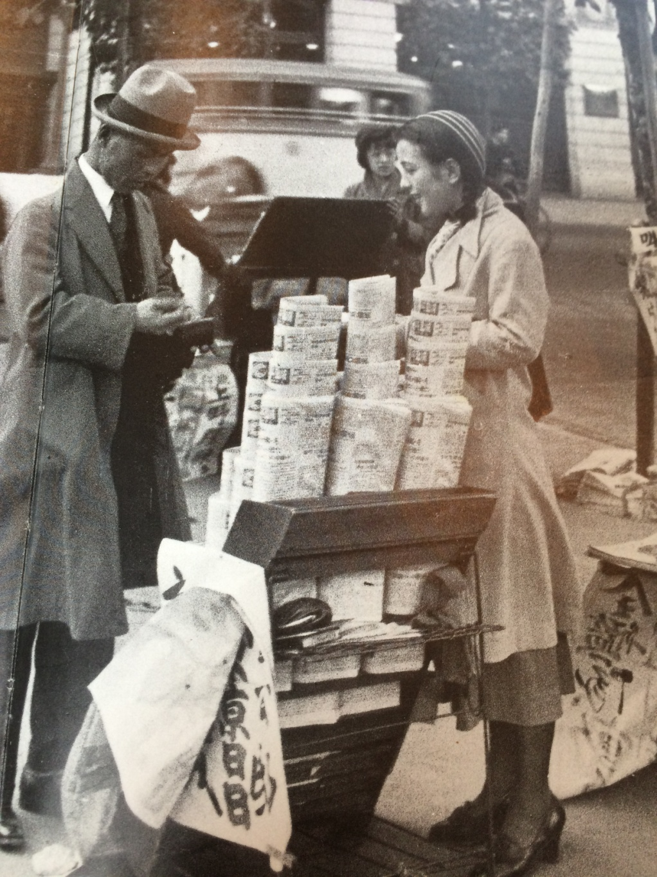
東京駅前の新聞スタンド

Slide 3
日本交通公社の名称と歴史
1912年任意団体「ジャパン・ツーリスト・ビューロー（Japan Tourist Bureau）」が創立「本会ハ外客ヲ我邦ニ誘致シ且是等外客ノ為メニ諸般ノ便宜ヲ図ルヲ以テ目的トス」
1941年 社団法人東亜旅行社に改称
1943年 財団法人東亜交通公社に改称
1945年 財団法人日本交通公社に改称、英文名称もジャパン・トラベル・ビューロー (Japan Travel Bureau) に改称
1963年財団法人日本交通公社の営利部門を分割・民営化し、株式会社日本交通公社として創業。現社名のジェイティービーは、Japan Tourist Bureauの頭文字である。

Slide 4
仏教が日本に入ってきたとき、当時の日本とは異質のものであったから、その事物・思想を和語に訳すこと、つまり和訓を一々に付すことは不可能
だから仏教に関することばはほとんど輸入した時のままに用いられた。そして現在まであまりその意味に変化はない
寺も朝鮮語から。寺のような大きな建物は古代の日本の建造物にはなかった建物で、太い柱と瓦の屋根は古代の日本人には驚異の的

Slide 5
江戸時代までの公用語は漢文
１９世紀まで日本の公式文書は漢文（「筆談」）。
欧米文化流入時期は漢語による造語の時代
清朝末期のインテリも多くの造語を試みたが、日本で製造され生き残ったものが中国でも普及
用語「観光」は江戸時代から引き続き存在（固有名詞に使用された？）し、翻訳語として誕生したわけではなかった。 Touristは「ツーリスト」のまま輸入され、Tourismは認識されなかった。

Slide 6
和製漢語の中国輸出
日本留学熱 中華民国成立期には5万人を超える
八股文科挙の束縛から解放された結果、社会科学の理論や用語が東京経由で漢語世界へ流入
梁啓超主催の雑誌「新民業報」から発信された用語「財政」「共産」「主義」「社会」「金融」「経済」「階級」「唯物論」
「対華21カ条の要求」の後、中国知識人は日本を反面教師とする対応に変化していった

Slide 7
用語としての｢観光」が 世上使用された実例調査 以下、出典は朝日新聞検索システム「聞蔵」

Slide 8
朝日新聞データベース（聞蔵）から見る 「遊覧」と「観光」の使用頻度
年代 | 遊覧 | 観光
１８７９～１９００ | ２３５ | ４８
１９０１～１９１０ | ３４２ | ６４４
１９１１～１９２０ | ２１１ | ６８０
１９２１～１９３０ | １５３ | ３２３
１９３１～１９４５ | ２００ | １０３９
１９４６～１９８９ | ２５８ | ５４９２

Slide 9
Google検索に見る「観光」と「遊覧」
2014年6月1日の検索結果
観光のヒット件数 約7460万件
遊覧のヒット件数 約144万件
ちなみに
ツーリズムは約156万件
レジャーは約4520万件
旅行は約28400万件
人流は約1610万件（人工流産、○○人の流儀）

Slide 10
遊覧と観光の比較
朝日データベースで見る限り、明治初期においては、 「遊覧」は現在の意味と同じ意味で使われていたが、「観光」は遊覧の意味では使用されていなかった。
朝日データベースにおいて、「遊覧」の出現率は明治初期においては「観光」より頻度が高いが、時代が下るにつけ「観光」の出現率が相対的に高くなる。しかし「遊覧」の出現率が低下したというわけでもない

Slide 11
固有名詞
用語は「遊覧」
固有名詞
固有名詞
固有名詞
固有名詞

Slide 12
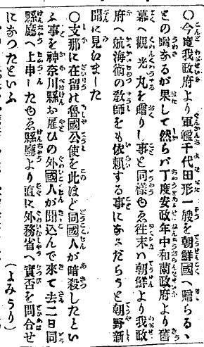
１８８０年４月９日 大阪朝日朝刊
観光丸、観光社、観光寺、観光堂といった固有名詞使用されていた

Slide 13
遊覧の出現例

Slide 14
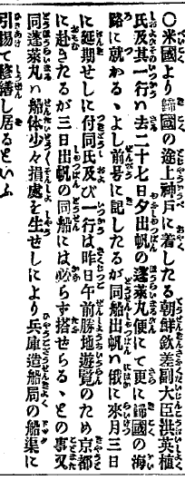
1880年5月14日の記事は今日的意味での「観光」を使用せず、「遊覧」をもってあてている。
以降1883年11月30日の記事をはじめ、「観光」が今日的意味を持って使われるまで「遊覧」が使用されていることが分かる。

Slide 15
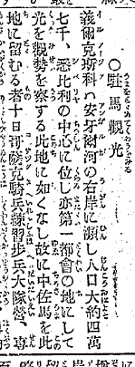
固有名詞以外での ｢観光」初出
１８９３年１０月15日
「駐馬観光」「察勢」 馬を駐め、光を観て、勢を察する

Slide 16
固有名詞➵軍人の視察に拡大

Slide 17
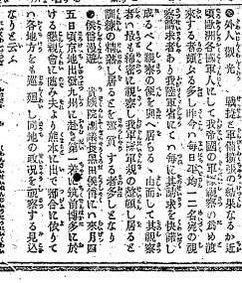
外国軍人の視察

Slide 18
軍人から非軍人に拡大

Slide 19
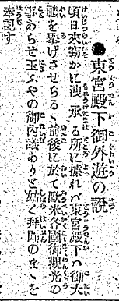
１８９９年9月4日 東京朝日朝刊

Slide 20
皇族から一般人に拡大

Slide 21
朝日データベースからの推測
「国の光を見る」の語源意識は、用語使用者には基本的には保有していたと推測
「光」は特別なものであるから、軍人にとっては軍需施設、戦跡が念頭にあるが、次第に周辺文化も視察することになる。
軍人以外も、台湾現地人、日本人皇族、欧米外国人と拡大してゆくこととなる
最終的には日本人庶民にまで拡大する。
しかしながら、その観光は今日でいうところの「国際観光」に限定されている

Slide 22
結論 戦前において世間では 「観光」は用例的に「国際観光」を指す
公的には国際観光局官制で確立するが、結果的に「国際」をつけた（国際外遊のニュアンス）が故に、後世「国内」に拡張する余地を残すこととなったといえる
国際観光局の語源を易経に求め、しかも「国の光を示す」と解釈した点において、インバウンド政策から発したとはいえ、意味が逆転してしまった。それまでは観光客から見て見に行くであったが、国際観光局の立場から「見せる」を強調することとなった

Slide 23
通行税論議において ➵観光、遊覧との関連論議がない

Slide 24
通行税論議
旅客が汽車，電車，乗合自動車，汽船および航空機を利用した際に受ける質の高いサービスに着目して，国が旅客に対して課する税で，消費税の一種。
日本では1905年の〈非常特別税法〉において日露戦争の戦費調達を目的とした非常特別税の一部として創設され，10年の改正で独立の税となったが、26年にいったん廃止された。38年に復活した後、40年に現行の通行税法が制定された
消費税制定により1988年末に通行税廃止

Slide 25
ツーリスト 1913年から登場

Slide 26
ツーリズム 昭和時代末期まで5件 しかも海外旅行が大半

Slide 27
Online Etymology Dictionary
The word tourist was used by 1772(1) and tourism by 1811(2).
Tourismについて、言葉としては古くから存在するが、日本においては、touristと比較して概念として広まっていないことが想像される

Slide 29
１９３０年代の クールジャパンキャンペーン

Slide 30
法令用語「観光」誕生
国際観光局官制で初めて法令用語として「観光」が登場
世上（朝日データベースで読む同新聞記事）で使用される「観光」は今日いうところの「国際観光」であり、当時としては「観光」でよかったが、江木翼（たすく）大臣の意見で「国際観光」となった（新井尭爾初代国際観光局長談）。国際外遊
朝日新聞記事では当初「観光局」で報道、勅令制定時に「国際観光」なる用語がはじめてつかわれた。
法令で「観光」が使用されることにより、用語の観光は外客誘致のものとして広がっていった。

Slide 31
国際観光局 (Board of Tourist Industry)
昭和５年４月23日
勅令第８３号 国際観光局官制
第１条 国際観光局ハ鉄道大臣ノ管理ニ属シ外客誘致ニ関スル事項ヲ掌ル
原語国においてＴＯＵＲＩＳＴが国際に限定されていなかったと思われ、日本において限定的なった理由を調査する必要がある

Slide 32
国際観光局官制、国際観光委員会官制
朝日新聞は30年4月19日夕刊に「輸出奨励により国際貸借を改善」の大見出しの記事を掲載し内容に「鉄道大臣から輸出貨物運賃2割割戻し、商工大臣から輸出補償法案の説明」の記事に続き「国際観光局官制、国際観光委員会官制」が載せている。四月から国際観光局関連の記事を取り上げてきた総仕上げとして18日の閣議決定内容を報道しているが、国際観光局設置の理由が国際貸借改善であることが報道からもきちんと認識されていることが分かる。

Slide 33
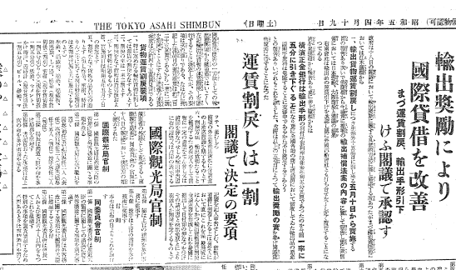
1930年4月19日東京朝日夕刊

Slide 34
外国人観光客の落とすお金
1936年外客数は約4万2千人
その消費額は１億７百万円
当時の海運收入が約２億円
観光収入は貿易外收入の重要な一項目

Slide 35
何故鉄道省か？
内閣最大の課題 ロンドン海軍軍縮条約批准
国際貸借改善一環として外貨獲得政策展開
外客誘致に力を入れる政策展開
結局総論賛成、各論反対（財政負担をどこの役所がするのか）
民政党内閣の重鎮江木鉄道大臣が所管する帝国鉄道会計（当時唯一の黒字会計）が負担することとなった （官吏俸給削減騒動）
「真の日本を海外に見せる」政策が展開される

Slide 36
帝国鉄道会計
年度 | 営業益金 万円
昭和３ | 22842
昭和４ | 21365
昭和5 | 17332
昭和6 | 16691
(「鉄道統計資料」により作成)

Slide 37
衆-運輸及び交通委員会 昭和23年06月04日
岡田國務大臣 ただいま議題となりました國有鉄道運賃法案の提案理由を説明いたします。國有鉄道は創設以來終戰に至るまで、経営上の赤字を生じたことはなかつたのでありますが、

Slide 38
鉄道省の国際観光局の命名理由
鉄道省は国際観光局の命名について「観光の字源は、周代に於ける易経の〝観国之光利用賓于王〟から出てゐる」としたうえで、「観光国日本として、その姿を惜みなく外国に宣揚し、七つの海から国の光を慕つて寄り集ふ外人に歓待の手をさし延ぶべきである、と云ふ大抱負が、すなはちこの観光局の命名」であり「輝かしい国の光をしめし賓客を優遇する」とし、語源の意味とは異なったもの(インバウンド)として観光を使用した
「孫引き」の教科書記述が多いので誤りを教えてしまう

Slide 39
「外国人の巾着を狙うようなことははなはだ面白くない」
「物乞い」
新井尭爾・初代国際観光局長
→観光の語源意識に影響
本音は外貨獲得、建前は日本文化を見せる

Slide 40
観光立国懇談会報告書(2003年)
「「観光」の語源は、中国の古典『易経』の「国の光を観る」にあるといわれている。・・・ 「国の光を観る」という行為は「国の光を示す」という国事行為につながっていたのである」

Slide 41
１９３０年５月２１日地方長官会議（今でいう全国知事会議）での 浜口首相の挨拶内容
ロンドン海軍軍縮会議の結果、財政的に余裕が出る分はまず減税に充当して国民負担を軽減
都市農村の失業問題の解決は産業貿易振興による（今のアベノミックス）
国際貸借の改善に国産品の愛用を。
実行予算を持って鉄道省内に国際観光局を設置、外客誘致に乗り出す（江木大臣の力）

Slide 42
実行予算ということは、大蔵省からの特別予算配分が前提となっていないことから、総理の意を受けた鉄道大臣が政治的に引き受けたということが推測される
当時の会計をみると、鉄道会計は黒字であり余裕があったが、後に官吏俸給削減問題で紛糾することとなる

Slide 43
浜口雄幸と江木翼鉄道大臣
1925年第2次加藤高明内閣の司法大臣となり、第1次若槻内閣でも鉄道大臣として留任。 1931年第2次若槻内閣でも引き続き鉄道大臣として入閣し、民政党の歴代総裁からの信任が厚く「民政党の知恵袋」と評され、同党の有力な総裁候補であったが、病のため辞職した。
ロンドン海軍軍縮条約批准のため、国際貸借改善策の一環として、鉄道省に国際観光局を設置。他の会計では負担できなかったであろう

Slide 44
1930年7月12日の 軍縮条約関連記事
海軍現場側では、元帥会議付議する動向 東郷元帥は荷が重たすぎると軍事参議会に付議の模索 首相、海軍大臣、鉄道大臣で軍縮条約の事後処置相談
海軍は了解していないとの報道 江木鉄道大臣は軍縮派であることが理解できる。
この記事とともに国立公園調査会初総会 内務大臣が国際貸借改善のためと発言

Slide 45
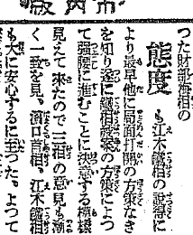
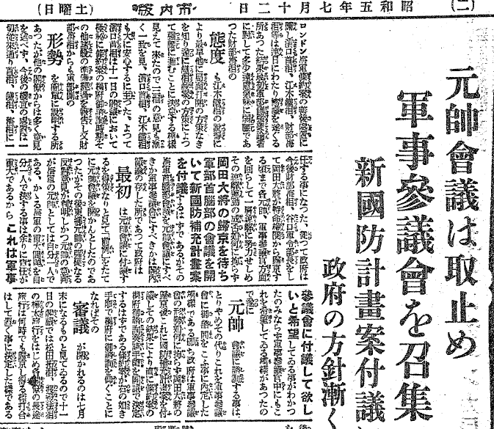
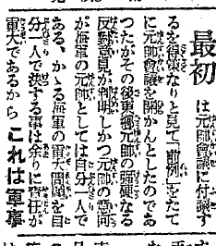

Slide 46
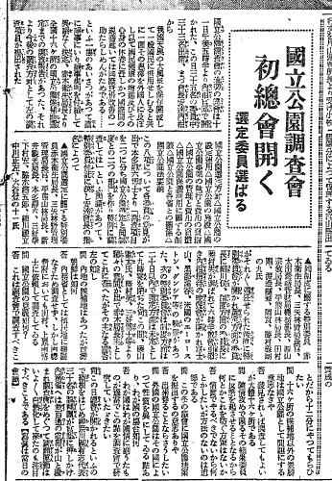

Slide 47
小泉純一郎総理と二階俊博
小泉内閣時代における二階俊博
郵政改革法審議時の特別委員長
2003年11月17日に行われた自由民主党総裁小泉純一郎と保守新党代表二階俊博の間における「自由民主党と保守新党の合流に関しての政策合意」において「⑧日本の風土、伝統、文化、資源を活かし、観光立国・観光立県を実現するとともに、都市の再生、地方の再生を図ること」を合意している。
➵ 観光立国推進基本法制定、観光庁設立の立役者

Slide 48
行政改革と国際観光局
当時は「行政整理」が課題。鉄道省でも改革の材料として真っ先に挙げられるのは国際観光局であるが、設立したばかりのものを整理はできない。官吏俸給削減の中で国際観光局は船出した。
朝日の記事の中ではツーリスト・ビューローに任せておけばよいという記述がある
この点は、現在の観光行政にも共通する話題である（「国際観光振興会」（通称「日本政府観光局」）にまかせればいい）

Slide 49
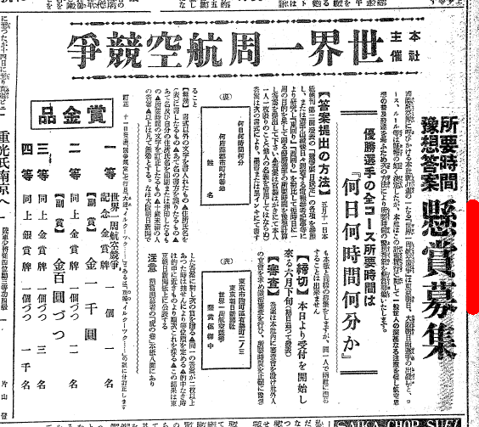
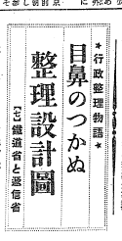
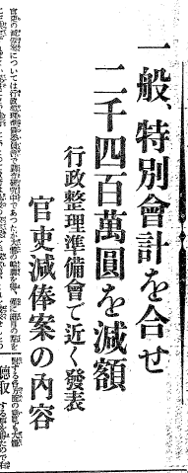
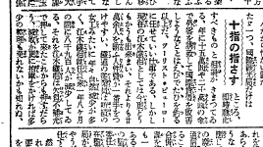
１９３１年５月１５日

Slide 50
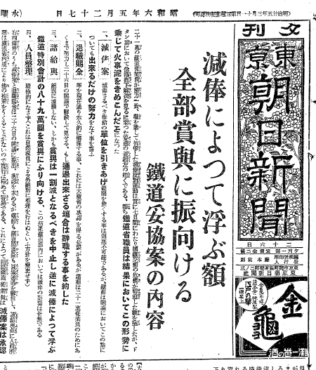

Slide 51
鉄道省減棒騒動 『国鉄繁盛記』 青木槐三著 昭和27年刊
青木槐三はこの事件の昭和6年当時毎日新聞の記者で、直接事件を取材する立場だったようです。戦後は日本一の国鉄通と云われる執筆家となり多くの国鉄に関する著書を残しています。 その著書には鉄道黎明の人々、国鉄を育てた人々、国鉄繁昌記(右の写真）、鉄路絢爛（けんらん）、国鉄興隆時代、嵐の中の鉄路、人物国鉄100年、国鉄などがあります。

Slide 52
原動力となった食堂会議
減俸騒動とは二十一万六千の鉄道職員が一丸となって時の若槻内閣の官吏減俸案に反対して約十日間（昭和六年五月十九日から二十五日）まで内閣をぎりぎりと締めつけて、一大鉄道ストライキに出て、それが遂に内閣崩壊等の気勢をはらんで社会をハラハラさせた未曾有の大事件だった。毎日、毎日の新聞はその一面見出しから社会面までこのニュースで埋め尽くされ、いきづまるニュースとごうごうたる世論の渦の中に鉄道が連日ライトを浴び続けた。一代の政治家江木翼はこの騒動の辛労で生命を失った。

Slide 53
官僚の反乱 （鉄道の2・26事件）
新聞を世論というならば、その論説は挙げて減俸に賛成であった。
しかし鉄道（10日のストライキ姿勢）のみでなく司法官さえも減俸反対気勢をあげた。
この騒動は名は減俸反対であったが、その性質は当時の政党政治の在り方への鋭い批判運動でもあった。

Slide 54
マスコミ的いうと 「１９３０年代のクールジャパン」は 国鉄分割民営化騒動と同時に起こったような大事件であった

Slide 55
反対運動はこの現場と歩調を合せて東鉄局にも燃え立ち、かねがね政党の手先にいやと云うほど鉄道がいためつけられ、鉄道事業の政治よりの独立を叫んでいた血気の人々は、直ちに集合して減俸反対の理論を組立て、これに本省の若手法学士十数名が合流して、本省で若手高等官十五名、判任官四十五名が食堂改善に名をかりて協議会を開いた。 これがこの大騒動のそもそもの原動力となった有名な五月十九日の食堂会議であった。会議が果てると鉄道電話を利用して、各地方鉄道局の若手法学士に秘密連絡が統制本部から発せられ、翌十六日には日本全国の鉄道は津々浦々の駅まで減俸反対の堅い団結が出来上っていた。連絡の早さと緊密は鉄道電話利用の威力だったが、減俸反対の下地は云わず語らず職員一同が持っていたのだから、「絶対反対」のスローガンが燎原の火の如くメラメラと燃え立ってしまった。

Slide 56
統制委員には刑事がつけられる、片岡謌郎などは減俸反対の若手の一記者と友人で、その記者が政友会系だとあって、手を携えて内閣打倒を策しているのだろうと真顔で詰問される喜劇もあり、平山孝は自宅まで私服の訪問をうけることになった。減俸は鉄道に関する限り反対である。 その理由は鉄道は現業と非現業の区別がつかず、判任官の九割は現業員、雇用人（非官吏）の中にも判任官より月給の高いのはいくらでもいる。鉄道特別会計では別に減俸の犠牲を払う必要はない。 府県会選挙の対策に農村の票を集めるために薄給の現業員の減俸をやるなどは実に言語同断だ。

Slide 57
解説
府県会選挙の対策に農村の票を集めるために薄給の現業員の減俸をやるなどは実に言語同断（鉄道省官吏） ⇔江木大臣
1931年の農家平均年収が2年前の半減
人口の半分は農民の時代
大学生等は徴兵猶予され、日中戦争に引っ張り出されたのは 農村出身の若い兵隊

Slide 58
そんなことをやれば結局汽車がとまる。鉄道は汽車を動かす商売だから、極力汽車は運転することに努カはするが、減俸は御免だからその際は総辞職を敢行する。 総辞職で汽車が止まってもそれは政府の責任だ。こんなことが話し合わされたのだ。統制本部の作戦は絶対に汽車は止めるな、列車は統制委員の生命を賭してもその運転は護れ、伝家の宝刀は抜かずに政府に減俸を引込めさせろというのにあったから、周囲の緊張裡にも、先ずおとなしく江木鉄相宛の陳情書を提出した。

Slide 59
鉄道職員二十一万六千名は青木次官、江木鉄相を除いて一人残らずガリ版辞表を出した。一同で出せばまさか辞表聴許などはあるまいと面白半分で出す者もあった。文書課には本省員の辞令がうず高く積まれた。地方からは電報で数百通辞表が届いた。人事課へ出さず文書課宛だったのはその差出しは統制委員にまかすと云う意味だったのだろう。
「減俸に反対した真の原因と云うのは微々たる感情の問題でなくて大きく云えば政党に対する官吏のウッ積していた反感が爆発していたものである」と統制委員だった平山孝が云っているのだから、この推測は正しいだろう。

Slide 60
退職金の確保の誓約
この減俸騒動は若法連（国鉄若手法学部出のエリートの会）が惹ぎ起したのだ。これに減俸されない筈の傭人や雇員（非官吏）、判任百円以下が皆わが事のように立ち上った。 これは当時、鉄道家族主義が徹底していたことと、それまで鉄道の退職賜金が毎年大蔵省から各省なみにするぞ、と脅やかされ、一年、一年、今年だけはと延ばしていた矢先、それが減額されて各省並になると伝えられていたことが、現場同調の大きな原因であっだろう―と思えるのは結局、この退職金の確保の誓約で騒動がおさまったことを見ても判る。せんさくすれば種々に考えられるが、晴らさにゃならぬうっぷんが鉄道の随処に堆積していたとも思われる。

Slide 61
新井堯爾局長のパーソナリティ
国際観光局長だった大森の新井堯爾の家へ妥協案の内容を話せと押しかけたものだった。新井はどんな秘密でも開放的で黙っていることが出来ない。たいがいのことは新井放送局を訪問すればケリがつくと云うのが記者連の思うところだから、自動車を暗夜の京浜街道に駆った。さて新井の家へつくと前記の如く門は堅く閉ざして森閑としている。いくら呼んでも起きない。遂に井本成夫や細井吉造は道路にあった数貫の大石を新井の門内に投げこんだ。地震のような地響きにたまり兼ねて新井は寝巻でおきて来た。 「おい門をこわすのはよせよ」と記者連を招いた。新聞記者はそれ迄に妥協案をほぼきれぎれに入手していた。責任ある人の口から「その通り」との一言を得ればよがったのだ。さすが新井もこの夜は語らなかったが 「君達はよく勉強するが、その位知ってるならもうつけ足すことは無いよ」といった。この一言を得て記者連は凱歌をあげて引きあげた。 新井も仲々うまい表現をしたもんだった。が新井の古い冠木門はすんでのことに減俸のとばっちりで大穴をあけられるところだった。

Slide 62
鉄道省に対する陸軍軍人の評
鉄道に減俸騒動があった当時高崎の連隊長をしていた軍人が駅長の味岡君にこの騒動についての感想を洩らした。 「私は国有鉄道に対して今度程魅力を感じたことはない。従業員の全部を挙げあれ程の大騒動を起して、汽車も止めず全国民に少しの迷惑もかけず、適当な時期にピタリ終息した手際は誠に驚き入ったものだ。 わが軍隊でも誰かが音頭をとってあの位の騒動を起すということも考えうるが、しかし命令一下騒動が起ったら騎虎の勢、何処まででゆくか停止する所を知らず、停止させることは到底できないであろう。国鉄には不思議な力と云うか、他の大組織に見られぬ何物かがあるように思える。」

Slide 63
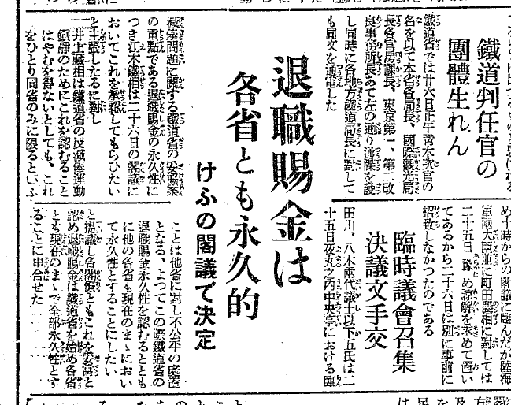

Slide 64
二大政党政治に対する鉄道省官僚の不満
『府県会選挙の対策に農村の票を集めるために薄給の現業員の減俸をやるなどは実に言語同断』
「減俸に反対した真の原因と云うのは微々たる感情の問題でなくて大きく云えば政党に対する官吏のウッ積していた反感が爆発していたものである」

Slide 65
二大政党制 政友会・民政党
政党政治の行き詰まりは、政党自身に原因
１９２４年開始２８年普通選挙⇒政権至上主義
激増した有権者へわかりやすい政策 政友会強硬外交（山東出兵）、積極財政（鉄道投資） 民政党は緊縮財政 協調外交
政友会田中内閣 出兵 軍部は消極的
民政党浜口内閣 緊縮財政 裏目
政策的差異を大きく見せすぎ
ロンドン海軍軍縮条約 統帥権干犯は北一輝ではなく鳩山一郎の政友会が主張し民政党攻撃
政党が軍部に接近し利用

Slide 66
当時もあった景観論
30年5月15日記事 鉄道用電線が御殿場国府津間鉄道車窓からみる富士山の景観を損ねるから地下化と静岡県知事発言
国際観光局長賛成も鉄道省電化課長は「経費がかるので反対側に移動させられないか」と発言
鉄道省内でも国際観光局と施設整備部門での意見調整
現代でいえば電柱地中化問題であろう

Slide 67
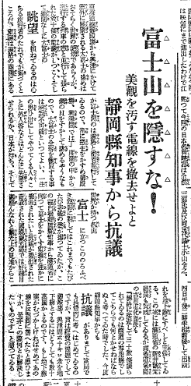

Slide 68
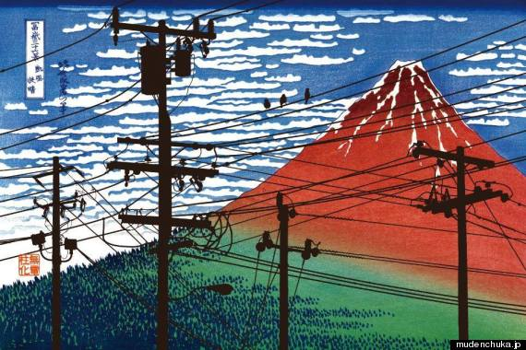
赤富士が電線だらけ... 啓発イラストが「カッコよくて逆効果」と話題に【無電柱化民間プロジェクト】 http://www.huffingtonpost.jp/2014/07/13/mudenchuka-project_n_5581680.html

Slide 69
ホテル融資
30年5月10日夕刊で名勝、大都市に理想的ホテル建設、大蔵省も低利融資 大阪市が名乗りを上げている（旧大阪国際ホテル？）官民共同拠出でまず米国に観光宣伝をしたいとの局長談話

Slide 70
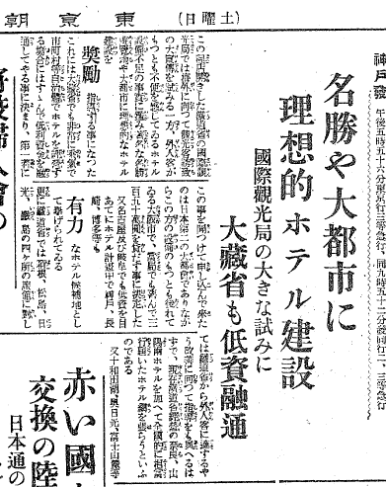

Slide 71
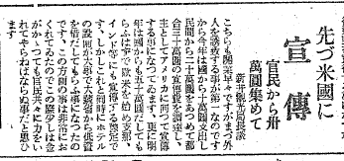

Slide 72
1931年2月10日 衆議院 婦人参政権上程の記事 「外客数の減少」報道
ガタ落ちの外人客 29605名（中華民国14163名、米国7586名英国3705名ロシア1139名等）は4年に比べ5150名も減少
これに基づき宣伝、ホテル計画
ホテル建設のため5年に来朝した外人客調査結果 税関のデータを基というのも現代に通じる

Slide 73
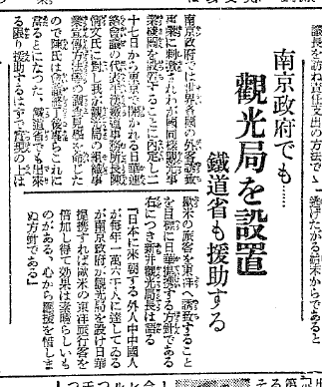
1931年3月27日南京政府にも観光局設置 日本も協力 中国人客が最大 協力して欧米客誘致

Slide 74
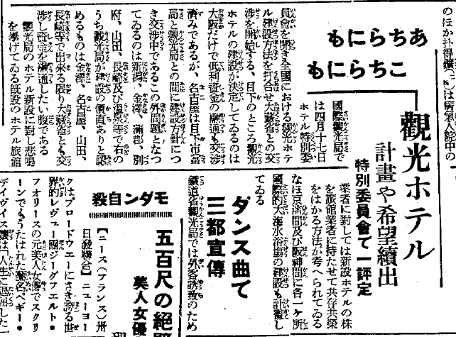
1931年4月1日 コンテスト行政 あちらにもこちらにも観光ホテル 計画や希望続出 決定しているのは大阪だけ 悲鳴を上げている既存ホテル旅館業者には株式参加を 京浜間阪神間にそれぞれ国際的大海水浴場も計画

Slide 75
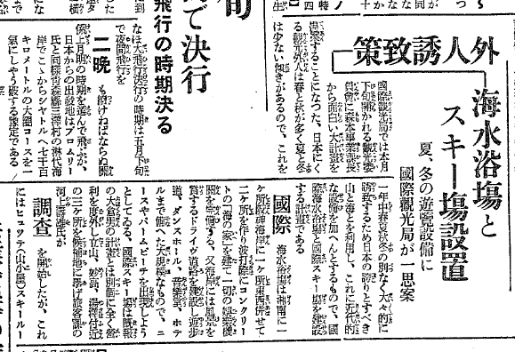
1931年 4月16日

Slide 76
外客が少ない冬夏に 国際海水浴場と国際スキー場設置 波打ち際にコンクリートの「海の家」を建て一切の娯楽施設を完備する ニースやパームビーチをイメージ
立山妙高湯沢 電車ケーブルカー建設（黒部アルペンルート） ３百万円の予算必要 観光局も一年となるので大事業を意気込んでいる」
大倉男爵の構想とは別
国際好きの 舶来嗜好 時期を考えている点論理的な部分もあり面白い

Slide 77
1930年代のＩＲ（カジノ）は 競犬場
1931年4月17日「競犬場計画」 市村羽左衛門等が出資して東洋観光㈱設立 中国人米国人等外人にも出資募る １万２千坪の川崎埋立地に円形トラック ウサギをグレーハウンド犬が追いかける 国際観光局も支援方針
4月21日 朝日主催懸賞金付き太平洋無着陸横断飛行関係記事とともに航空輸送記事（銀座の料理店鮮魚空輸播磨灘の鮮魚）
競犬 神奈川県は取締法律なく不許可方針 国際観光局が支援 内務省にお伺い 競馬は種の改良目的もあるが、イヌは大衆の射幸心あおる これに対し国際観光局長は「許可してもよいと思うが」とコメント
現代でも権限のない官庁と責任を持たされる官庁の間 マスコミが面白く取り上げる関係が変わらない
32年6月2日 闘犬復活運動 国際観光局に闘犬の許可と競技場の認可をせまる 理由は外客誘致 明治40年大正天皇（当時は皇太子）が高知県で鑑賞後全国でブーム、大正5年に禁止、秋田、高知県のみ実施 東京で見ることができるようになるか

Slide 78
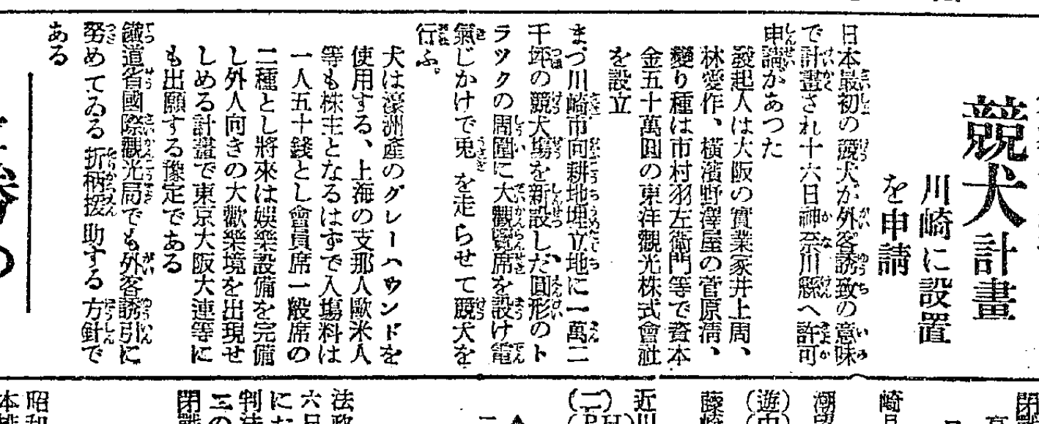
１９３１年４月１７日東京朝日朝刊

Slide 79
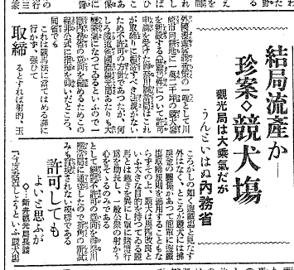
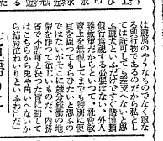
１９３１年４月２１日東京朝日朝刊

Slide 80
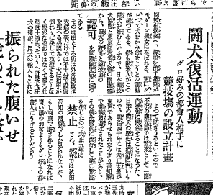
１９３２年６月２日

Slide 81
当時の行革
31年5月15日 行政整理準備会（行革） 官吏減俸（公務員給与カット）検討
朝日主催世界一周航空競争 所要時間予想答案懸賞募集の記事とともに行政整理物語「
十指差すところ即時廃止は国際観光局 年に十五万、二十万で外客誘致して国際貸借を改善するなどとは「海老で鯛を釣る」以上だ。ツーリストビューロに任せておけばよい仕事
しかし現在の江木鉄道大臣としては今更どうもこうもできない

Slide 82
31年5月27日
官吏減俸問題で現業部門反対決議手交

Slide 83
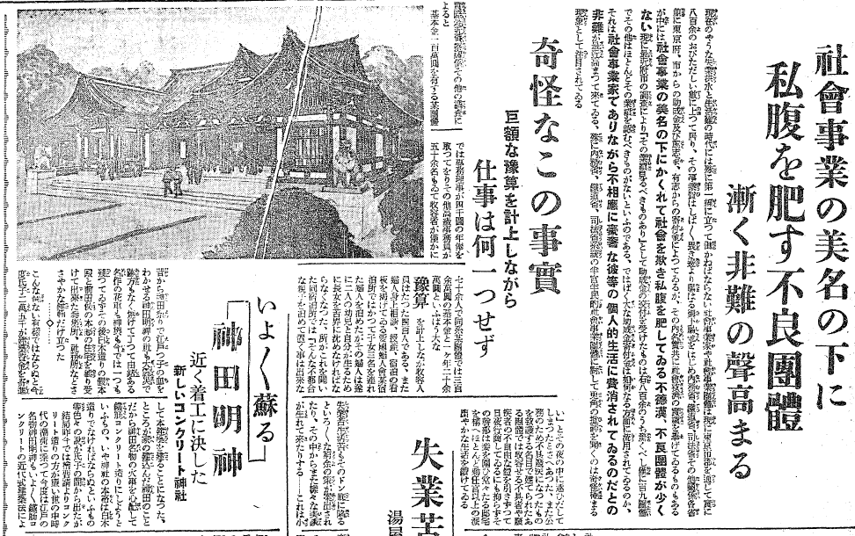
1930年8月10日天下り団体批判記事

Slide 84
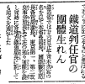
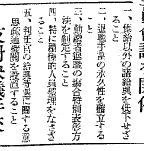
1931年5月27日夕刊

Slide 85
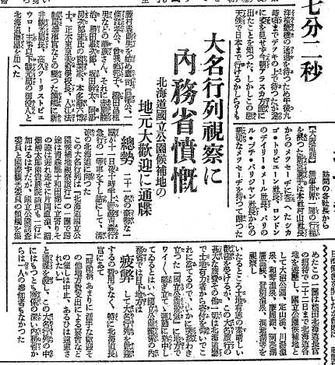
1931年7月12日 国立公園候補地に官官接待
オリンピック誘致や世界遺産登録を
めぐるスキャンダルに類似する報道

Slide 86
1931年7月12日
世界一周東周りゴール 減俸問題と対照的
大名行列視察に内務省憤慨 北海道国立公園候補地の地元歓迎
国際観光局長に当時の文化人 北海道長官（今の知事）の招待、費用は地元の寄付
地元は国立公園契機でわいわい騒いでいる 内務省は宴会などの催しを中止遠慮されたいと通牒 内務省参加者いない

Slide 87
真の日本精神の宣撫
33年1月12日 映画会社と提携し、真の日本精神の宣揚観点 国家的使命を持つ映画製作配給に取り掛かる 外国大衆に 名勝だけでなく日常の近代生活を紹介 前から持ちかけていたが 国情紹介映画が必要との要請に今までは消極的
33年1月20日観光局国際スキー場計画 在欧米人がスキー場に来たことに着目 乗るウェイで開催される大会参加選手3名に資料情報収集観光局臨時嘱託
33年2月5日 空で聞くラジオ初めて成功 本社機に
国際観光局 故江木大臣 当初百万円の予算を予定 一般会計はもとより民間からの拠金なし国際観光局15万円 国際観光協会二十五万円 全額鉄道省負担 計四十万円で行っているに過ぎず不振 国会での答弁で三土鉄道大臣 鉄道省だけでの負担に不満であり根本問題を検討 外務、内務、商工、文部、民間の協力

Slide 88
航空輸送
33年11月21日 欧亜鉄道連絡に露国不誠意 空のタクシー計画 東京大阪夜間飛行のみ
国際観光局大いに期待 大阪名古屋 名古屋富山 東京軽井沢

Slide 89
ゴルフ場利用税
33.4.8 ゴルフ課税に不満があるからといって、政府が国際観光局を作る時代に、東洋一の川奈ゴルフ場を閉鎖するのは矛盾
消費税導入後の今日まで継続している地方税

Slide 90
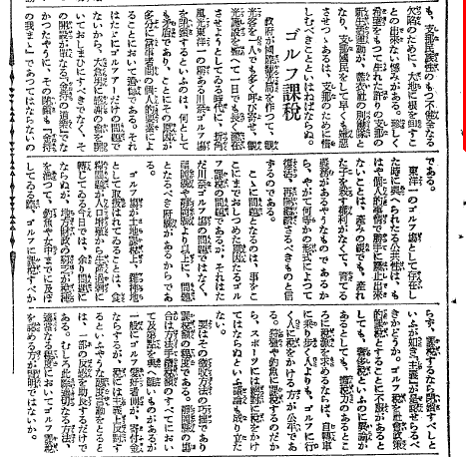

Slide 91
34年4月29日変な観光政策
国際観光 予算の割に宣伝効果がない
横浜沖にも神戸沖にも観光船はつくが、乗客は上陸しても夜になると帰ってしまう
観光局肝いりの低利融資で蒲郡ホテル作ったが外人が利用すくない 船の方が設備が完備
日本式旅館に宿泊させるのがなぜ悪いのか 政府は茶の湯の宣伝はしても旅館の宣伝をしない 家屋税から女中税まで取り立てておきながら日本旅館に外人を宿泊させようとしない観光局

Slide 92
オリンピック東京開催
35年2月16日オリンピック東京開催有望 観光局乗り出す
東京に一大観光ホテル建設
日光箱根 湘南 富士 京都奈良神戸に完全ドライブウェイ （戦後の国道基準）
神戸 瀬戸内海 別府雲仙唐津の新観光ルート
川口、名古屋、川奈、雲仙、唐津の新観光ホテル

Slide 93
リアルジャパン
35年5月23日 日本の四季 国辱映画か ソビエトに提供した宣伝映画 米作風景をみてトラックタ―に馴れた聴衆が笑い出したことから当該部分をカットして改めて寄贈 生活様式なのだから隠しまわる必要はない
35年5月26日 観光映画「秋」ソビエトの爆笑を気に病んでカット しかしせめて食える農業にすべき
1935年９月10日 米国児童にアンケート約３５０人 なぜ日本に行きたいか しかし答え躍進日本の姿を見たいといったもの少ない これまでの平凡な絵葉書を改めて新しいものをばらまく方針

Slide 94
全国の観光協会
5月30日 全国に観光協会が設置400を超える。しかしバラバラ。外人が写真の撮る有料無料で気分を害する。スパイ扱いのところも。従って協会連合会を作り国際観光局から補助金支給。地区代表者には２等無賃乗車証支給（この頃はまだ本格的な国防意識があるわけではない）
鉄道省が国際観光局を引き受けた以上、武器は無賃乗車証、国鉄改革でようやく廃止できた

Slide 95
観光学科の設置 １１月８日記事
観光事業を科学的に研究すべきということで、京都帝大に観光講座設置。
早大観光事業研究会も国際観光局長の特別講義を聴く。
慶大は旅行倶楽部から脱皮御目指す
商大、明大等にも研究の機運が起こる

Slide 96
「1930年代クールジャパン」の絶頂期 国鉄無料パスや全国観光ポスターの無料広告がこのころから始まったことが分かる 今も昔も観光宣伝の発想はあまり変わりはない

Slide 97
３６年２月２７日朝刊
５千万円だった観光収入も１億円を突破、国際収入でも注目
中央観光地連盟 会長には鉄道大臣
①駅や車内に無料広告を許す
②無料乗車券を支給し、中央で会議を招集
全国的統制ができれば２６００年には外貨収入２億円
1936年4月24日 4月18日から1週間観光祭
24日はＮＨＫラジオドラマ「観光日本」

Slide 98
オリンピックと帝国ホテル
1936年5月27日
大蔵男爵先手で鉄道省の東洋一ホテルが暗礁。帝国ホテルが300室の増加で対応。鉄道省は500室のホテルは2600年後の平時の維持が困難とあきらめる
1937年1月20日
帝国ホテル増築案に美術批評家協会反対 現在のスタジアム反対を思い出させる
1937年4月5日
鉄道直営ホテルの醜い官僚臭 泊めてやる扱い 木村旅客課長調査 10年20年前の欧米スタイルをまねている 日本旅館の長所も起用すべき

Slide 99
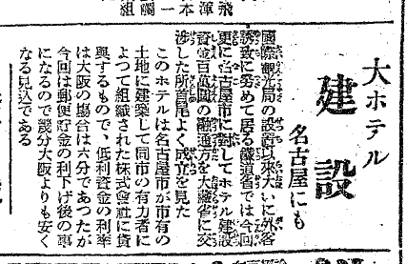
1936年12月16日 - 名古屋観光ホテル開業（帝国ホテルから約30人の従業員派遣）

Slide 100
「資源」と「観光」
１９３８年4月8日 風致か資源かで厚生省、商務省意見対立 阿寒、十和田で鉱区認可
細川護立侯爵談「程度問題」
戦後の「自作農」か「観光」を思い出せる

Slide 101
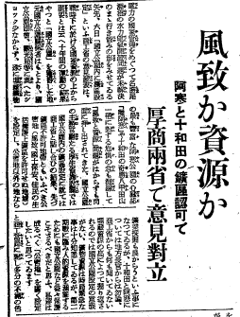
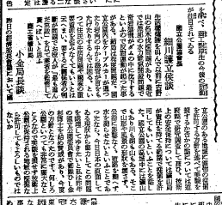

Slide 102
2600年オリンピックへの期待 外貨封入倍増2億円
36年12月12日 昨年巨人軍誕生した時、朝日は大学中等野球大会25年の歴史もあり、オリンピックに1億円寄付決定
８月5日 オリンピック東京大会に朗報 シベリア鉄道を半額 郵船も3割引きに内諾
8月6日 8万の外客誘致3年で3百万宣伝費 鉄道省現在40万だけ 大蔵省も了解
38年3月3日 皇軍の武勲により平和がよみがえった北支、中支の諸都市は、かつて外人の観光地。日満支を結ぶ極東観光ルートを作るべく観光局長が視察。北京市に観光化を作る方針決定 宣撫工作の一助に種々のプラン
3月28日 日伊観光協定 ローマに観光出張所

Slide 103
対外宣伝費削減
37年2月12日記事 国際観光局の豪華版の対外宣伝費100万円も、緊縮財政への転換で根底から見直し。
大衆課税を免れてほっとしている大衆に反比例
一般会計50万円、民間10万円、鉄道40万円が、一般会計はとりあえず30万円、民間は30万円
ニューヨーク、ロサンジェルスに加え、パリ、ロンドン、ベルリン、上海に事務所、その他30か所に嘱託宣伝員を設置する世界的宣伝網拡張計画の修正

Slide 104
北支の観光団来日 「平和は観光から」という意味でやってきました
37年5月25日 オリンピック東京大会 田局長サンフランシスコでラジオ放送出演
9月10日 局長2カ月米国滞在 対日感情が意外に強いこと痛感。
9月16日 62万円予算で1億円収入の国際観光局がマニラ鉄道から人材派遣要請あり、局横田事務官半年マニラ派遣し観光虎の巻を伝授
9月20日 田局長「日本に来て日本を悪く言うヒトはいないようだから、なるべく外人を日本につれてくることだ」と外客誘致は外務省の担当部局だということを伝えること
11月25 日満支経済東京大会 局長あいさつ 世界観光ルートは大西洋から太平洋に代わると東亜観光ルート。
11月27日 奉天会議 日満支観光機関で確立 日本国際貿易局
11月30日 宣伝費が130万円、63万円の倍増
ロンドン上海マニラに紹介事務所 米国中心に外国文化人招聘 外国ツーリストに学者の報奨金 第二回東洋観光会議
12月29日 局制作の観光宣伝映画 「鮮満支の旅」

Slide 105
日満支観光
39年1月19日 満州観光連絡係宣伝団 政治の東京はよく知られているが観光の東京は知られていない 円タクシー料金の統一、満人向けガイド養成、工場港湾等経済施設を見せること
5月9日観光局日米親善計画 20名スポーツ選手招聘 44年オリンピックローマが手を挙げれば賛成
5月26日 事変下の真の日本を紹介するため観光事務所増設 7月マニラ

Slide 106
9月ロンドン シドニー。メルボルン、ローマ、イスタンブール、バンクーバー、ケープタウン、ウェリントンにも外人嘱託宣伝員
7月５日 スポーツ選手招聘中止、ボクシング、レスリングから横やり
8月3日 日満案内記改訂版を著名なライターにから依頼
10月14日ニューヨーク万国博 観光局出展風景
12月21日 観光客招聘米人ステーツマン紙記者（夫妻）談話 「戦争中だというのに現地の日支人が思ったより仲が良いことに驚いた」戦争中？意図は達成、帰国後米国での記事の書き方が問題

Slide 107
役人の人事移動
40年4月21日 知事級を含め全国役人人事移動の旅費10万円突破 昭和6年犬養内閣時の8万円を突破 日本より海外で有名な田誠国際観光局長華中交通株式会社副総裁移転上海で日満支観光ブロック形成に努力と談話
なお、戦時下でも官庁の移動は行われていた

Slide 108
日露戦争～３５年間～太平洋戦争
日米の国力差（十倍）は日露の国力差と同じであった
両戦争の間は３５年であり、太平洋戦争の指導者は日露戦争の記憶が残っていたから、何とかなるとおもってしまったのか
日露戦争は英米の力により外交的に戦勝国になっただけ
日露戦争の日本海海戦との対比でマリアナ海戦・サイパン決戦を考え、昭和天皇も期待した

Slide 109
1940年前後
明治維新～1930年代 ナショナリズム1.0
戦争がもたらした「平等幻想」、戦時下の若者論を準備「青年論」が1930年代後半から流行
1940年前後 ナショナリズム2.0 ラジオの普及率は右肩上がり
観光最盛期は1942年、戦局悪化は1944年以降であり、戦争は明るく豊かな生活への高揚感をもたらした
皇紀2600年（1940年）は海外旅行ブーム

Slide 110
終戦をしなかった責任
日本海海戦とマリアナ海戦・サイパン決戦（天皇も期待）の結果２４００キロをＢ２９が飛んでくることになる。この決戦の戦死者３０万人のうち６割が餓死は、異様な事態である。
最後の１年半で９割で死亡 空襲被害には何も賠償されていないことの不公平感が、アジア近隣諸国に戦争責任を認めずらい国民感情の原因
日本の戦意失わせるため住宅地無差別爆撃

Slide 111
記事に見られる「防諜」と「観光」
1934年1月18日 鉄道省技師が国際観光局現地事務所職員と写真撮影中拘引 無免許 日本で受けた米国人の仕返しかという見出し
1940年5月4日朝刊 「6大都市観光会議」 外客誘致と防諜は国策ではあるが相反するものであるので専門家招聘要請等を議論
7月11日夕刊 「観光局黒星」 海外宣伝用パンフ 軍機保護法に抵触 損害2万円（小役人根性の結果？）
11月21日「観光にも防諜」 真の日本の姿を宣伝するため180度転換の新体制案 観光地区を設けて外人の国内散在を防止
41年6月20日 バンコックに観光宣伝事務所設置

Slide 112
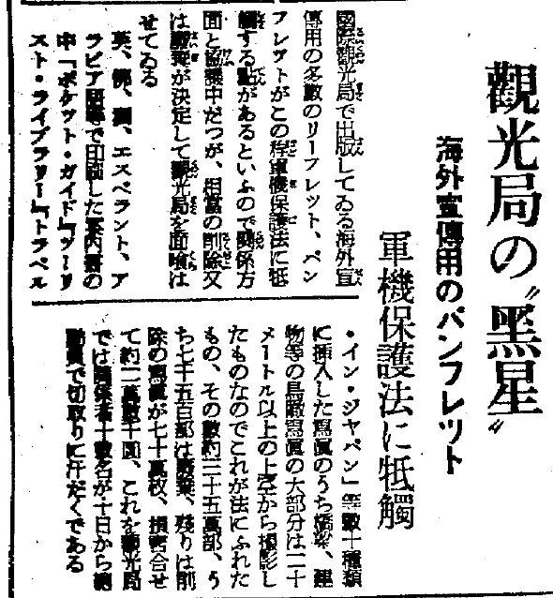
１９４０年７月１１日夕刊

Slide 113
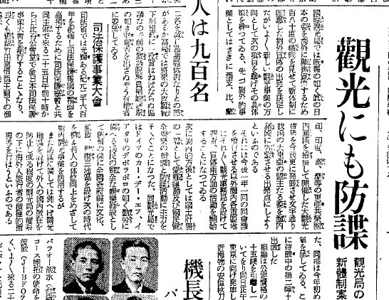
１９４０年１１月２１日夕刊

Slide 114
日米開戦後の記事
1942年6月19日 観光局も南方進出 宣撫と接収ホテル経営

Slide 115
国際観光局はなくなったのか？ 行政改革の手法は不変
1942年8月1日鉄道省行政簡素化 内局と外局を統合整理すべて名称変更 国際観光局と鉄道調査部は形式的には廃止されたが、実質的には廃止されたものではない。形式的に名前をすべて変更することで全員参加 報道ぶりは鉄道省の意向のままの印象 画期的な鉄道監の設置との報道は勅任技師廃止に伴うポスト削減対応（現代の霞が関の組織合理化と同じビヘイビャがみられて面白い）

Slide 116
国内「観光」の誕生

Slide 117
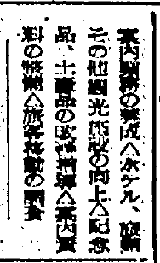
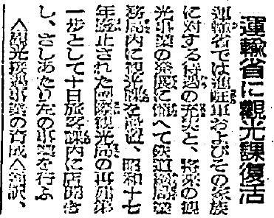
東京朝日朝刊46年6月11日
まだ戦前に引っ張られており、観光は国際観光限定

Slide 118
訪日外客➵進駐軍
戦前主に外客誘致を指したものである観光が、遊覧、巡覧、周遊が集約された観光に変わるのは1949年運輸省設置法以降である。
1946年9月に陸運監理局長が各地方長官（知事）にあてた「遊覧観光自動車事業について」(通達)に観光が使用されているが、これは専ら駐留軍将兵向けの観光バスを指していた。訪日外客に観光を用いていた名残である。

Slide 119
法令用語としての「観光」
戦前 １９３０年国際観光局官制(勅令)のみ
１９４９年 総理府設置法(観光事業審議会)
運輸省設置法(観光部)
国際観光事業の助成に関する法律
国際観光ホテル整備法
１９５０年 国土総合開発法(観光に関する資源)
１９５１年 モーターボート競走法
（観光に関する事業）
１９５２年 道路法(観光地)
１９５３年 商工会議所法(観光事業)
１９５７年 地方税法（入湯税：観光の振興）
１９５９年 日本観光協会法
１９６３年 観光基本法

Slide 120
大義名分の「観光」と実質の「観光」
1950年に一般乗合及び一般貸切旅客自動車の免許基準が大幅に緩和「観光事業の重要性に名をかり、不健全な遊覧、行楽に貴重な燃料を消費しない」という条件つき（観光は外貨獲得、遊覧は浪費）
このことは観光を冠したバス会社が数多く設立されたことが背景にあるとされ、次第に観光が今日的意味（国内観光）で使用されるようになっていた。

Slide 122
戦後の朝日新聞における 「観光」の使われ方
敗戦直後も「観光」は外客のことであった。
施設整備のため「観光」が錦の御旗になっていたところから、本音では道路整備等に主眼があったにしても「観光」を前面に押し出した方が予算が獲得しやすかった。
世上では「観光バス」「観光ホテル」も日本人が利用し、その比率が高まっていったはずである。
オピニオンリーダである朝日新聞青鉛筆氏が日本人が行った日本一周豪華旅行を観光団と表現（１９49年3月19日）している例

Slide 123
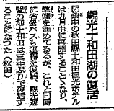
１９４５年９月１日
東京朝日朝刊
戦後観光が使用される初めて記事ではあるが「十和田観光ホテル」再開は固有名詞

Slide 124
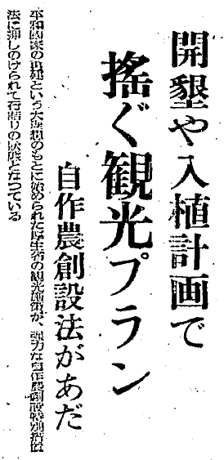
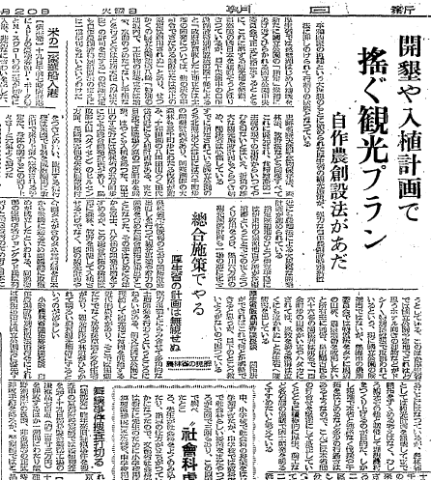
１９４８年1月２０日 東京朝日朝刊

Slide 125
49年3月17日東京朝日朝刊 朝日の青鉛筆氏が国内豪華旅行に「観光」を使用している例。

Slide 126
国内旅行、外人旅行ともに「観光」
日本人庶民が利用する貸切バスの事故も新聞見出しでは「観光バス」と表現することを手始めに、観光が日本人国内旅行にも表現されることが一般化していった。

Slide 127
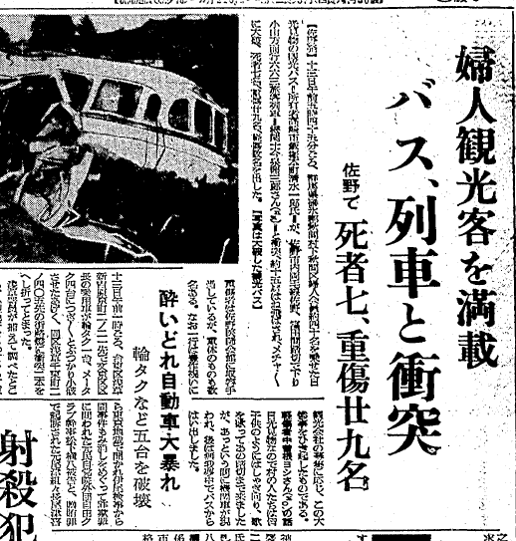
東京朝日夕刊51年10月13日 「観光バス」を日本人使用➵国内

Slide 128
サンフランシスコ平和条約
日本国との平和条約：Treaty of Peace with Japan、昭和27年条約第5号）は、第二次世界大戦におけるアメリカ合衆国をはじめとする連合国諸国と日本国との間の戦争状態を終結させるため、両者の間で締結された平和条約。
本条約はアメリカ合衆国のサンフランシスコ市において署名されたことから、「サンフランシスコ条約」「サンフランシスコ平和条約」「サンフランシスコ講和条約」などともいう。1951年（昭和26年）9月8日に全権委員によって署名され、同日、日本国とアメリカ合衆国との間の安全保障条約も署名された。翌年の1952年（昭和27年）4月28日に発効するとともに「昭和27年条約第5号」として公布された。
この条約によって正式に、連合国は日本国の主権を承認した。国際法上はこの条約の発効により日本と、多くの連合国との間の「戦争状態」が終結した。条約に参加しなかった国との戦争状態は個別の合意によって終了している。

Slide 129
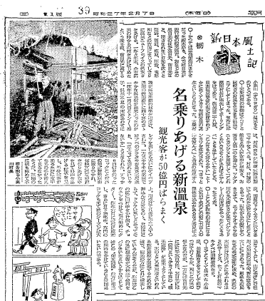
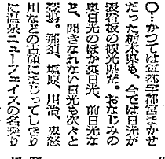
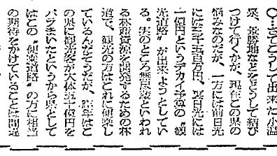
１９５２年２月７日 東京朝日朝刊 今日的意味で日本人の国内観光に「観光」を使用した例

Slide 130
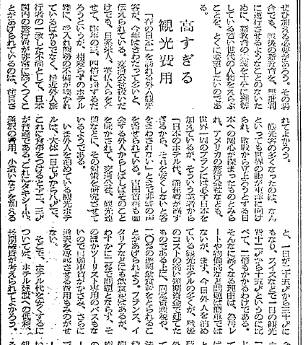
１９５２年２月２６日 東京朝日朝刊社説 観光外人客を使用するも従来型の典型
社説を書く人はシニア層であり
戦前の意識が残っていた？

Slide 131
台湾における法令用語「観光」
楊正寛（2003）：『観光行政法規（精華版三版）揚智文化事業股 有限公司発行
陳水亮（2003）：『大専用書 観光行政輿法規』 陳水亮著発行

Slide 132
ハングル「관광」は漢語「観光」に相当
観光 （观光）は、主に気分転換や余暇の目的のために残して旅行です。 世界観光機関は、観光客を"レジャー、ビジネス、訪問場所でお返しする活動に無関係な目的のために一年を超えない期間に、一般的な環境の地域場所でとどまって旅行している人」と定義する。 관광은 전 세계적으로 인기를 끄는 여가 활동이 되어 왔다.観光は、世界的に人気を集める余暇活動がされてきた。 2006년에 842,000,000명의 국제 관광객이 있었다. ^{[1]} 2006年に842,000,000人の国際観光客があった。 ^{[1]}
관광은 관광객들의 재화와 용역의 소비로 만들어지는 소득, 관광 산업에서 거두는 사업세, 관광과 연결된 서비스 산업 의 고용 기회 때문에 여러 나라에서 필수적이다.観光は、観光客の財貨と用役の消費に作成された収入、観光産業に収める事業税、観光に関連付けられたサービス産業の雇用機会のために多くの国で不可欠である。 이러한 서비스 산업은 순항배, 택시와 같은 교통 서비스, 호텔, 식당, 술집과 같은 숙박, 온천과 휴양지와 같은 서비스업 을 포함한다.これらのサービス産業は、巡航船、タクシーなどの交通サービス、ホテル、レストラン、パブなどの宿泊施設、温泉やリゾート地のようなサービス業を含んでいる。
観光 （Tourism）、または観光産業（Tourist industry）とは、観光客のための財やサービスの提供を営業基盤とする企業を言いますが、大規模な様々な関連産業との合成を中核とする複合産業として、統一的独立産業部門ではない。 관광의 현대적 의의는 관광을 경제의 일환으로서 경제적 결합도를 기준으로 생각하는 것이다.観光の現代的意義は、観光を経済の一環として、経済的結合度を基準に考えるのである。 즉 현대적 의미의 관광은 단순한 자연관상(Sightseeing)이 아니라 인간 생활의 어떤 목적을 위하여 사회적·경제적 관련을 가지고 능동적으로 움직이는 의욕을 내포한다.すなわち、現代的な意味での観光は、単なる自然観賞（Sightseeing）ではなく、人間の生活のどのような目的のために、社会的·経済的関連を持って能動的に動く意欲を内包する。 따라서 관광업은 관광 왕래와의 경제적 결합도를 기준으로 하여 그 기능별로 분류 다음과 같은 것들이 있다.したがって、観光は、観光往来との経済的結合度を基準にして、その機能別に分類、次のようなものがある。

